Slide 1



Ikääntyneen hygienia

Slide 2
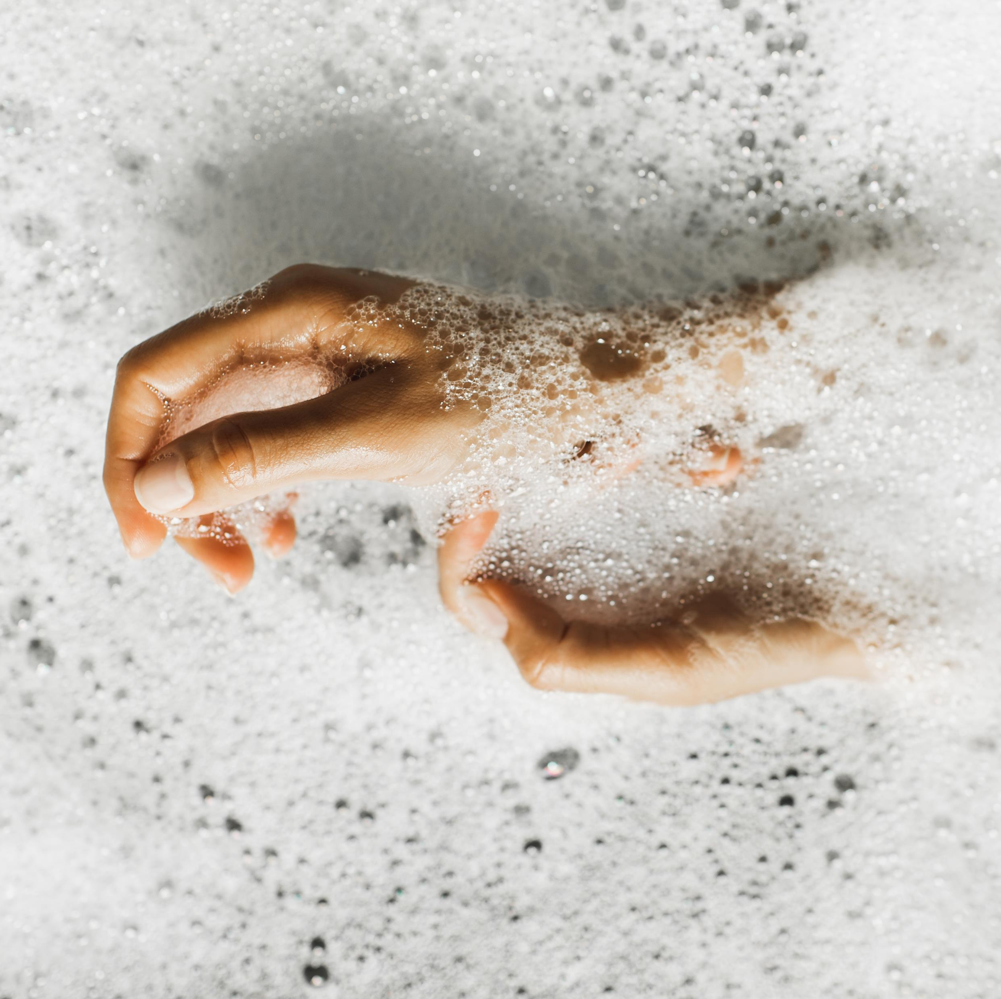
Ikääntyneen henkilökohtainen hygienia
Puhtauskäsityksiin vaikuttavat mm. tavat, tottumukset ja kulttuuri.
Jokaisella meistä, myös ikääntyneillä, on omia tapoja huolehtia hygieniastaan→ Näiden tunteminen auttaa ikääntyneen peseytymiskäyttäytymisen ymmärtämisessä.
Erilaiset asiat (sairaudet, vaikeudet, sosiaalisten kontaktien vähyys, toimintakyvyn heikentyminen) saattavat kuitenkin vaikuttaa henkilökohtaisesta hygieniasta huolehtimiseen.
Kuva: PowerPoint kuvapankki

Slide 3
Henkilökohtainen hygienia
Peseytyminen ja pukeutuminen
Suun hygienia ja hoito
Hiusten hoito
Jalkojen hoito
Parran ajaminen ja hoito

Slide 4
peseytyminen
Peseytymisen tavoitteena saada puhtaaksi liasta ja hiestä.
Vanhemmiten iho ei kuitenkaan tarvitse pesua välttämättä kovin usein.
Ihon kuivumiseen on myös tärkeä kiinnittää huomiota→ osapesuja voi tehdä kokopesujen sijaan.
Arvokas vanhuus sisältää mahdollisuuden puhtauteen.

Slide 5
Hoiva-avustaja apuna peseytymisessä
Hoiva-avustaja voi avustaa ikääntynyttä monin eri tavoin peseytymisessä.
Avustaa voi mm. ohjeistamalla, avustamalla alkuun, auttamalla tarpeen vaatiessa tai huolehtimalla kokonaan ikääntyneen puhtaudesta.
Avun tarpeeseen vaikuttaa ikääntyneen tilanne ja toimintakyky.
Omatoimisuutta ja omaa itsenäistä tekemistä tuetaan mahdollisimman paljon. Tätä voi toteuttaa pienikin vaihe kerrallaan, jos pesu kokonaisuudessaan on vaikea suorittaa omatoimisesti.
Myös ikääntyneen toiveita kuunnellaan.

Slide 6
Yksityisyys pesutilanteessa on tärkeää. Riisuutuminen ja peseytyminen voi olla jännittävää→ keskustelu, ilmapiirin tekeminen hyväksyväksi ja tutustuminen voivat vähentää jännitystä.
Myös itse suihkutila (lämpötila, kolkkous, kaikuminen) saattavat pelottaa ikääntynyttä.
Peseytymistilanteessa tuleekin miettiä pesutilan ja suihkuveden lämpötila, sauna mahdollisuuksien mukaan, sopivat pesuvälineet ja turvallisuutta lisäävät apuvälineet (suihkutuoli, tukikaiteet, liukuesteet, pesulaveri/suihkuvaunu).
Turvallisuus on tärkeä huomioida suihkussa/peseytymisten yhteydessä! Mitkä tekijät vaikuttavat suihkussa turvallisuuteen?

Slide 7
Päivittäinen peseytyminen
Päivittäinen peseytyminen/pesut toteutetaan juoksevalla vedellä ja miedolla pesuaineella tai pesulapuilla.
Päivittäin pestään:
- kasvot
- suu/suuhygienia
- kädet
- kainalot
- genitaalialueiden puhdistus

Slide 8
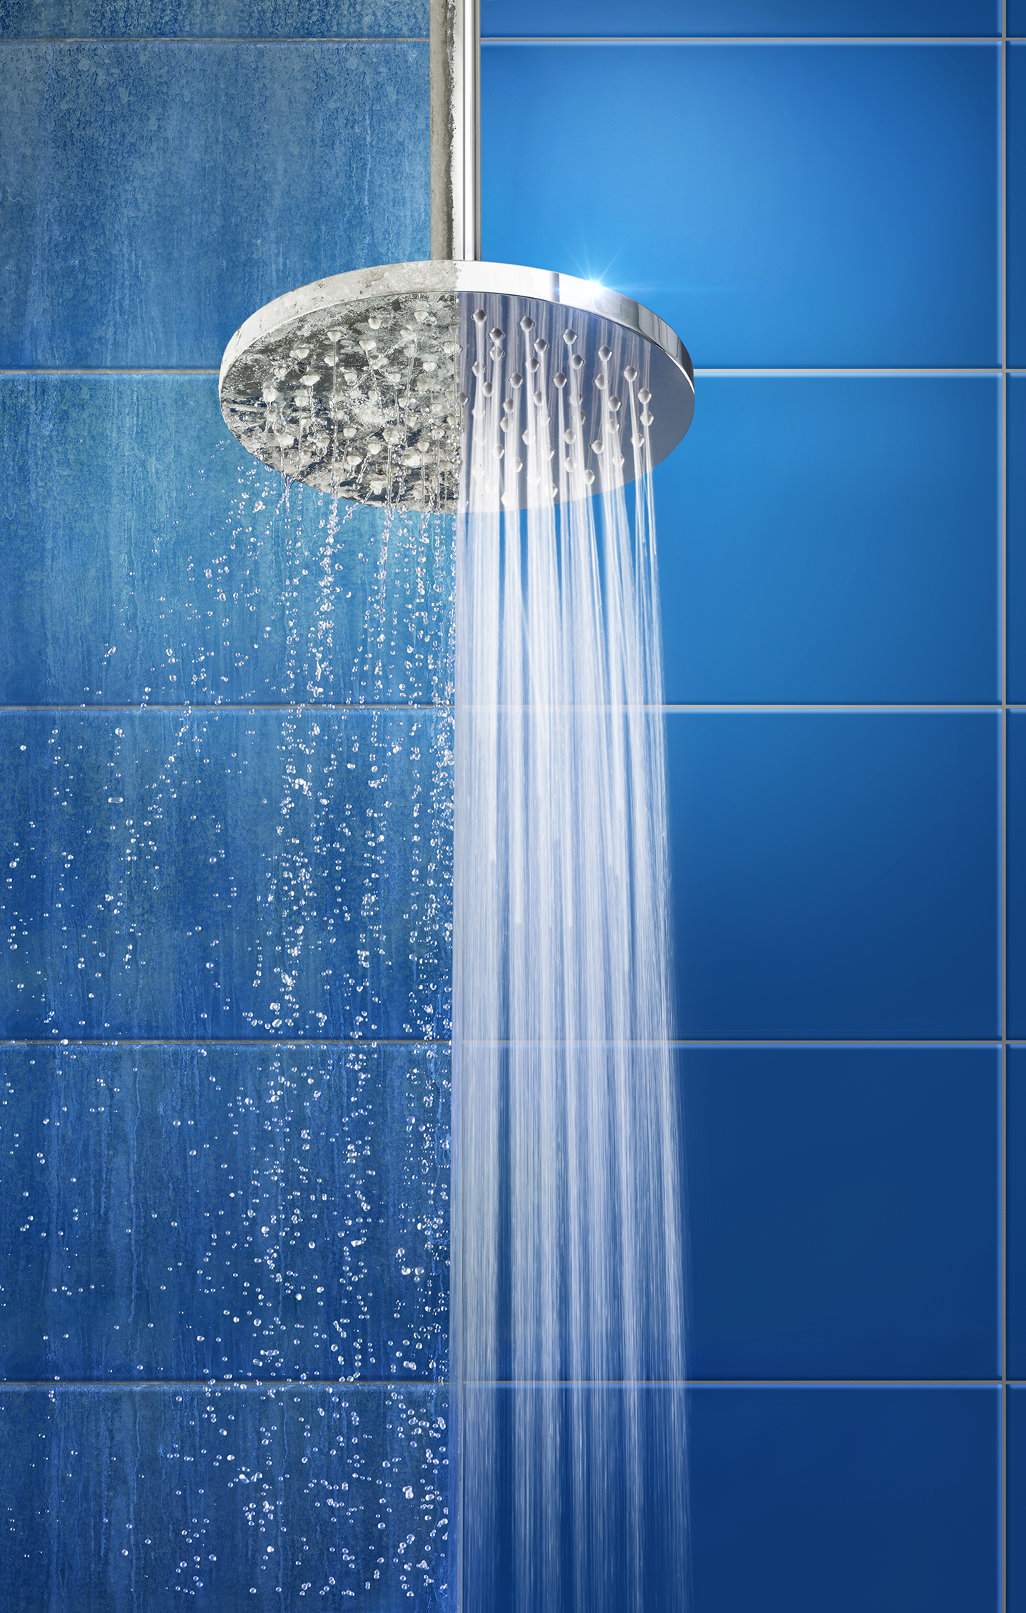
Muistisairaan avustaminen pesuissa
On tärkeä kertoa, mitä tapahtuu ja miksi (esim. mennään suihkuun, riisuudutaan ennen suihkuun menoa, avustan sinua suihkussa).
Tämä korostuu muistisairaan kohdalla, koska hän ei välttämättä muista, että häntä on avustettu aiemmin pesuissa.
Kuva: PowerPoint kuvapankki

Slide 9
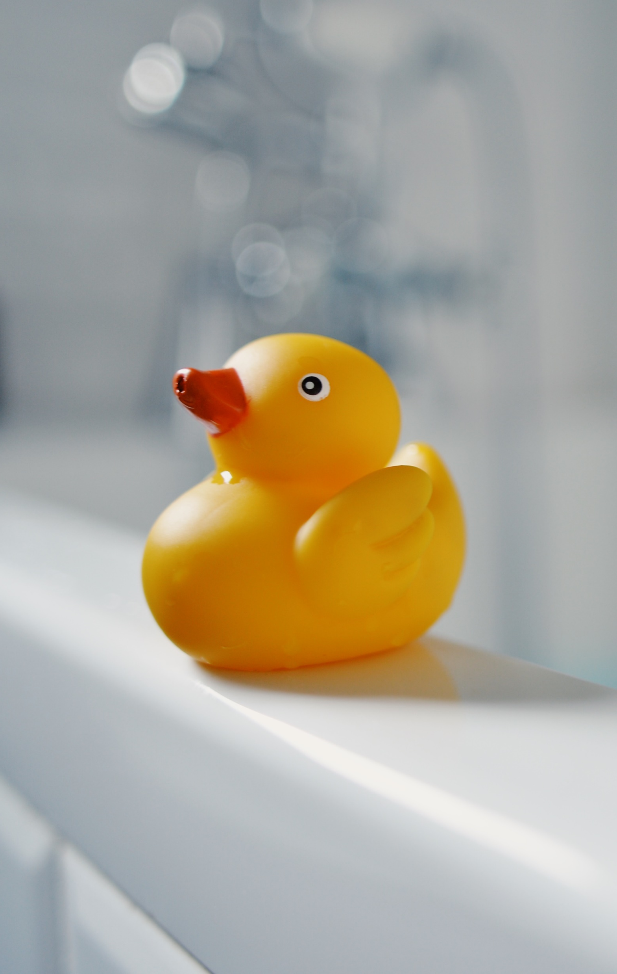
Huomioithan, että peseytymisen avustaminen voi olla aluksi jännittävää myös itsellesi. Tästäkin voi puhua työpaikkaohjaajan kanssa ja miettiä, miten jännitystä voisi helpottaa!

Slide 10
Ihon ja jalkojen hoito
Iän myötä iho ohenee, kuivuu, hiertyy ja hankautuu aiempaa helpommin.
Ihon kuntoa tulee seurata päivittäin.
Kuiva iho kutisee ja jos kutinan takia ikääntynyt raapii ihoa voi se infektoitua tai altistua ihotaudeille.
Rasvaaminen säännöllisesti auttaa pitämään ihoa paremmassa kunnossa. Myös ei-huuhdeltavia perusvoiteita tai emulsiomaista perusvoidetta voi käyttää saippuan tilalla.
Pesutuotteet tulisi valita aina yksilöllisesti.

Slide 11
Kiinnitä erityistä huomiota taipeiden, ihopoimujen, sormien/varpaiden välien sekä rintojen alusten puhtauteen, kuivattamiseen ja hoitoon.
Jalkojen ja kynsien hoitamiseen tulee kiinnittää huomiota. Tämä on tärkeää mm. ihon kunnossa pysymisen ja liikkumisen sekä toimintakyvynkin kannalta. Erityistä huomiota vaaditaan vielä tietyissä sairauksissa (esim. diabetes, reuma).
Jalat pestään haalealla vedellä ja kuivataan. Tämän jälkeen jalkaterät ja varpaiden välit kuivataan huolellisesti, jotta vesi ei jää hautumaan. Jos iho on päässyt hautumaan tai rikkoutumaan, voidaan talkkia, villaa tai varvassukkia käyttää varvasväleihin. Varvasväleihin ei käytetä rasvaa (pl. hoitovoiteet).

Slide 12
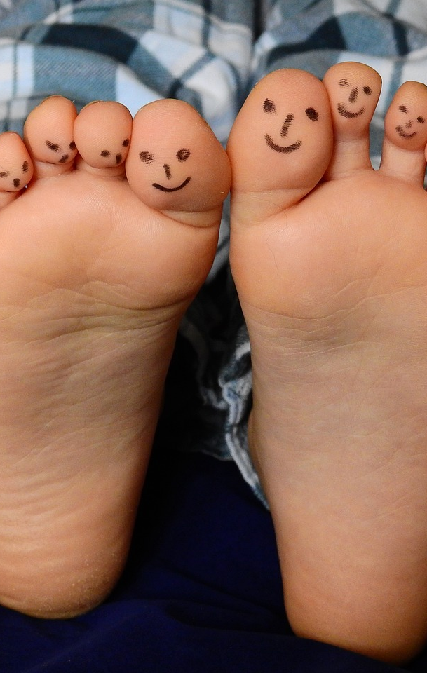
Jalat kannattaa rasvata heti pesun jälkeen (sitoo kosteuden ihoon).
Ihon kunto vaikuttaa sopivan rasvan valintaan (jalat 30-80 %, sääret 10-20 %). Voide tulee olla sitä rasvaisempi, mitä kuivempi iho on.

Slide 13
Kynsien leikkaaminen
Kynsien leikkaaminen on tärkeä osa jalkojen terveydestä huolehtimista.
Kynnet leikataan pesun jälkeen
Varpaankynnet leikataan suoriksi varpaan pään muotoon (reunaa ei pyöristetä). Kun tunnet kynnen reunan varpaan päätä painaessa, on se sopivan pituinen.
Välineet, joilla kynsiä hoidetaan tulisi olla henkilökohtaiset (ehkäisee jalka- ja kynsisilsan leviämistä).

Slide 14

Jos huomaat syviä haavoja tai poikkeavaa asiakkaan jalkojen ihossa/jalkaterissä niin kerro asiasta hoitajalle.
Tarvittaessa asiakas ohjataan jalkojenhoitajalle/jalkaterapeutille.
Kannusta myös jalkojen omahoitoon, jos se on asiakkaalla mahdollista!
Kuva: Pixabay

Slide 15
intiimihygienia
Intiimialueiden hygieniasta tulee huolehtia päivittäin.
Hygienian merkitys korostuu, jos asiakkaalla on virtsan- tai ulosteenpidätysongelmia. Myös inkontinenssikäyttö lisää hygieniasta huolehtimisen tarvetta.
Soveltuvan inkontinenssisuojan/vaipan valinta on tärkeää. Suojan tulisi olla viimeisin vaihtoehto.
Ihon rikkoontumiselle altistavat mm. kosteus ja kuumuus sekä se, ettei kosteus pääse haihtumaan iholta.

Slide 16
Intiimihygieniassa huomioitavia asioita
Alapesu tehdään päivittäin vedellä.
Pesu voidaan tehdä wc-istuimella, suihkutuolilla tai vuoteessa.
Jos pesu tehdään vuoteessa käytetään pesulappuja ja puhdistuspyyhkeitä. Pesu voidaan suorittaa alusastian tai saniteettisuojan päällä.
Hoiva-avustaja käyttää pesuja tehdessään suojakäsineitä.
Pyyhi/suihkuta aina puhtaasta likaiseen.

Slide 17
Huomioi tilanteessa myös
Tilanne saattaa olla asiakkaalle arkaluontoinen.
Pidä ilmapiiri luontevana ja arvostavana.
Toimi rauhassa.
Huomioi veden sopiva lämpötila.
Huomioi, miten kosketat.
Muista yksityisyys.
Selitä, mitä teet!

Slide 18
WC:ssä käymisen tavat
Aikataulun mukainen:
Asiakas ohjataan wc:hen tasaisin väliajoin, oli hänellä hätä tai ei.
Johdateltu:
Ikääntyneelle tarjotaan säännöllisesti wc-käyntiin apua ja autetaan, kun hänellä on hätä. Ikääntyneen kyetessä omatoimisiin wc-käynteihin muistutetaan häntä siitä.→ aktiivisempi hoitomalli
Huomioithan, että äkillisesti alkaneesta virtsankarkailusta kannattaa kertoa hoitajalle, kyseessä voi olla esim. virtsatieinfektio.

Slide 19
Tavat pesuissa ja wc:ssä avustamiseen sekä jalkojen hoitoon
Keskustelkaa ryhmässä:
Miten olette avustaneet pesuissa?
Miten avustatte wc:ssä?
Millaisia tapoja työpaikalla on jalkojen hoitoon?,
Mitä asioita tarkkailette, kun pesujen ja wc-käyntien yhteydessä?

Slide 20
lähteet
Kan, S. 2022. Ikääntyneiden osallisuus ja kuntoutuminen. Helsinki: Suvi Kan ja Sanoma Pro Oy.
Pehkonen, R. & Haavisto, M. 2023. Henkilökohtainen hygienia. Teoksessa Haavisto, M., Kakko, K., Mäkimartti, P. & Pikkarainen, L. (toim.) Vanhuksen hoidon hyvät käytännöt. s. 235 – 248. Duodecim.
Stolt, M. 2023. Jalkaterveys. Teoksessa Haavisto, M., Kakko, K., Mäkimartti, P. & Pikkarainen, L. (toim.) Vanhuksen hoidon hyvät käytännöt. s. 235 – 248. Duodecim.

